Slide 1
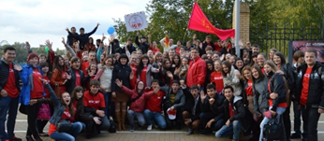
ФАКУЛЬТЕТ ИСТОРИИ, СОЦИОЛОГИИ И МЕЖДУНАРОДНЫХ ОТНОШЕНИЙ

Slide 2
46.03.01 иСТОРИЯ
Форма обучения — очная
Квалификация (степень) – бакалавр
Срок реализации программы – 4 года
Профили – Всемирная история; Историческое образование
ПРОХОДНЫЕ БАЛЛЫ 2023
Бюджет | Договор
246 | 182
КОЛИЧЕСТВО МЕСТ ДЛЯ ПРИЕМА 2024
Бюджет | Договор
30 | 10
Стоимость обучения на 1 курсе в 2023/2024 учебном году
130 710 ₽
Вступительные испытания и минимальное количество баллов
История (55) | Русский язык (50) | Обществознание (50)

Slide 3
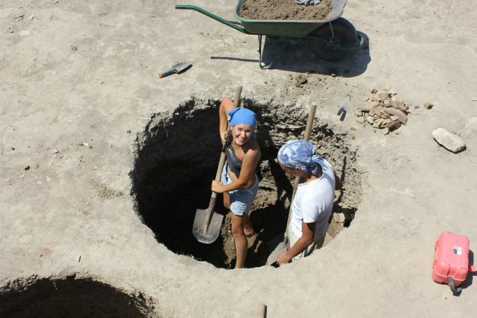
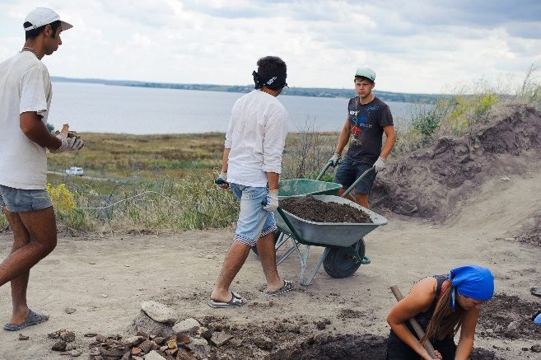
АРХЕОЛОГИЧЕСКАЯ ПРАКТИКА

Slide 4
39.03.01 социология
Форма обучения — очная
Квалификация (степень) – бакалавр
Срок реализации программы – 4 года
Профили – Социальная теория и прикладное социальное знание; Прикладные методы социологических исследований
ПРОХОДНЫЕ БАЛЛЫ 2023
Бюджет | Договор
253 | 166
КОЛИЧЕСТВО МЕСТ ДЛЯ ПРИЕМА 2024
Бюджет | Договор
24 | 7
Стоимость обучения на 1 курсе в 2023/2024 учебном году
130 710 ₽
Вступительные испытания и минимальное количество баллов
Обществознание (50) | Русский язык (50) | Математика (39)
История (50)

Slide 5
44.03.05 ПЕДАГОГИЧЕСКОЕ ОБРАЗОВАНИЕ (с двумя ПРОФИЛЯМИ ПОДГОТОВКИ)
Форма обучения — очная
Квалификация (степень) – бакалавр
Срок реализации программы – 5 лет
Профиль – История. Обществознание
ПРОХОДНЫЕ БАЛЛЫ 2023
Бюджет | Договор
245 | 179
КОЛИЧЕСТВО МЕСТ ДЛЯ ПРИЕМА 2024
Бюджет | Договор
25 | 5
Вступительные испытания и минимальное количество баллов
История (55) | Обществознание (45) | Русский язык (45)
Стоимость обучения на 1 курсе в 2023/2024 учебном году
130 710 ₽

Slide 6
44.03.05 ПЕДАГОГИЧЕСКОЕ ОБРАЗОВАНИЕ (с двумя ПРОФИЛЯМИ ПОДГОТОВКИ)
Форма обучения — очная
Квалификация (степень) – бакалавр
Срок реализации программы – 5 лет
Профиль – История. Казачество в истории России
ПРОХОДНЫЕ БАЛЛЫ 2023
Бюджет | Договор
234 | 166
КОЛИЧЕСТВО МЕСТ ДЛЯ ПРИЕМА 2024
Бюджет | Договор
10 | 5
Вступительные испытания и минимальное количество баллов
История (55) | Обществознание (45) | Русский язык (45)
Стоимость обучения на 1 курсе в 2023/2024 учебном году
130 710 ₽

Slide 7
47.03.01 ФИЛОСОФИЯ
Форма обучения — очная
Квалификация (степень) – бакалавр
Срок реализации программы – 4 года
Профиль – Теоретико-методологический
ПРОХОДНЫЕ БАЛЛЫ 2023
Бюджет | Договор
227 | 163
КОЛИЧЕСТВО МЕСТ ДЛЯ ПРИЕМА 2024
Бюджет | Договор
0 | 10
Стоимость обучения на 1 курсе в 2023/2024 учебном году
130 710 ₽
Вступительные испытания и минимальное количество баллов
Обществознание (50) | Русский язык (55) | История (45)

Slide 8
41.03.01 зарубежное регионоведение
Форма обучения — очная
Квалификация (степень) – бакалавр
Срок реализации программы – 4 года
Профиль – Россия и регионы мира: политическое, экономическое и культурное взаимодействие
ПРОХОДНЫЕ БАЛЛЫ 2023
Бюджет | Договор
252 | 190
КОЛИЧЕСТВО МЕСТ ДЛЯ ПРИЕМА 2024
Бюджет | Договор
8 | 20
Стоимость обучения на 1 курсе в 2023/2024 учебном году
131 870 ₽
Подготовка предполагает углубленное изучение испанского / итальянского / арабского (по выбору) и английского языков
Вступительные испытания и минимальное количество баллов
История (50) | Русский язык (60) | Иностранный язык (55)

Slide 9
41.03.05 Международные отношения
Форма обучения — очная
Квалификация (степень) – бакалавр
Срок реализации программы – 4 года
Профиль – Международное сотрудничество
ПРОХОДНЫЕ БАЛЛЫ 2023
Бюджет | Договор
270 | 187
КОЛИЧЕСТВО МЕСТ ДЛЯ ПРИЕМА 2024
Бюджет | Договор
8 | 25
Стоимость обучения на 1 курсе в 2023/2024 учебном году
142 420 ₽
Подготовка предполагает углубленное изучение французского / немецкого (по выбору)
и английского языков
Вступительные испытания и минимальное количество баллов
История (50) | Русский язык (60) | Иностранный язык (55)

Slide 10
58.03.01 востоковедение и африканистика
Форма обучения — очная
Квалификация (степень) – бакалавр
Срок реализации программы – 4 года
Профиль – Азиатские исследования
ПРОХОДНЫЕ БАЛЛЫ 2023
 | Договор
 | 178
КОЛИЧЕСТВО МЕСТ ДЛЯ ПРИЕМА 2024
Бюджет | Договор
5 | 50
Стоимость обучения на 1 курсе в 2023/2024 учебном году
137 150 ₽
Подготовка предполагает углубленное изучение китайского / японского (по выбору)
и английского языков
Вступительные испытания и минимальное количество баллов
История (50) | Русский язык (60) | Иностранный язык (55)

Slide 11
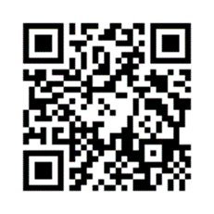
Школа выходного дня
Факультет истории, социологии и международных отношений приглашает Вас на подготовительные курсы в Школу выходного дня.
Главная задача занятий – углубить и систематизировать знания по ИСТОРИИ и ОБЩЕСТВОЗНАНИЮ.
Программа Школы выходного дня включает в себя различные виды занятий, которые проводятся в течение всего учебного года. В работе Школы принимают участие ведущие преподаватели факультета истории, социологии и международных отношений.
Занятие по каждой дисциплине проводятся один раз в месяц – 4 акад. часа одно занятие.
График занятий размещен на сайте Кубанского государственного университета на странице факультета истории, социологии и международных отношений в разделе «Абитуриентам», вкладка – «Школа выходного дня».
Обучение проводится бесплатно.
При посещении занятий ОБЯЗАТЕЛЬНО иметь документ, удостоверяющий личность.

Slide 12
КУРСЫ ПО ИСТОРИИ
Уважаемые абитуриенты!
Наш факультет для желающих основательно подготовиться к ЕГЭ по истории организует платные подготовительные курсы. Занятия проводят опытные преподаватели, знающие предмет и требования, эксперты ЕГЭ. Группы немногочисленные (8-10 человек), что позволяет полностью погрузиться в изучение предмета.
Подготовительные курсы включают в себя:
изучение в полном объеме учебной программы в соответствии с современными образовательными стандартами и требованиями подготовки к ЕГЭ
систематическую работу с тестовыми заданиями и бланками ответов, максимально приближенными к форме и технологии ЕГЭ;
изучение специфики тестовых заданий (структуры тестов, формулировок вопросов и т.п.).
Курсы начинаются по мере формирования групп.
Занятия проводятся в удобное для слушателей время – в рабочие дни вечером или в выходные дни.
Общая продолжительность курсов – 100 часов.
Стоимость обучения – 27 000 руб. (возможно разделить оплату на две части).
ЗАНЯТИЯ ПРОВОДЯТСЯ В ОЧНОЙ, ОЧНО-ДИСТАНЦИОННОЙ ФОРМАХ!

Slide 13
КУРСЫ ПО ИСТОРИИ
для учащихся 10 классов
Программа рассчитана на 2 года и состоит из 2 модулей подготовки.
Первый модуль (100 часов) посвящен тщательному изучению истории от истоков до современности, расширению знаний школьной программы по истории с проведением текущего контроля на примере заданий ЕГЭ.
Второй модуль (100 часов) включает в себя углубление знаний по истории, систематическую работу с тестовыми заданиями и бланками ответов, максимально приближенными к форме и технологии ЕГЭ, изучение специфики тестовых заданий (структуры тестов, формулировок вопросов и т.п.).
Возможно освоение как программы в целом, так и любого из модулей по выбору обучающегося.
Стоимость обучения за модуль – 27 000 руб. (возможно разделить оплату на две части).
По всем вопросам можно обратиться по телефону:
+7(918)418-40-73
Николаенко Роман Александрович
https://www.kubsu.ru/ru/fismo/kursy-po-istorii

Slide 14
КУРСЫ ПО обществознанию
Уважаемые абитуриенты!
Наш факультет для желающих основательно подготовиться к ЕГЭ по обществознанию организует платные подготовительные курсы. Занятия проводят опытные преподаватели, знающие предмет и требования, эксперты ЕГЭ. Группы немногочисленные (8-10 человек), что позволяет полностью погрузиться в изучение предмета.
Подготовительные курсы включают в себя:
изучение в полном объеме учебной программы в соответствии с современными образовательными стандартами и требованиями подготовки к ЕГЭ
систематическую работу с тестовыми заданиями и бланками ответов, максимально приближенными к форме и технологии ЕГЭ;
изучение специфики тестовых заданий (структуры тестов, формулировок вопросов и т.п.).
Курсы начинаются по мере формирования групп.
Занятия проводятся в удобное для слушателей время – в рабочие дни вечером или в выходные дни.
Общая продолжительность курсов – 100 часов.
Стоимость обучения – 27 000 руб. (возможно разделить оплату на две части).
ЗАНЯТИЯ ПРОВОДЯТСЯ В ОЧНОЙ, ОЧНО-ДИСТАНЦИОННОЙ ФОРМАХ!

Slide 15
ЯЗЫКОВЫЕ КУРСЫ
Факультет для желающих изучать иностранные языки организует платные курсы:
китайский
японский
корейский
итальянский
испанский
португальский
Группы немногочисленные (6-10 человек).
Курсы начинаются по мере формирования групп.
Занятия проводятся в удобное для слушателей время.
Общая продолжительность курсов – 100 часов.
Стоимость обучения – 24 500 руб. (возможно разделить оплату на две части).
ЗАНЯТИЯ ПРОВОДЯТСЯ В ОЧНОЙ, ОЧНО-ДИСТАНЦИОННОЙ ФОРМАХ!

Slide 16
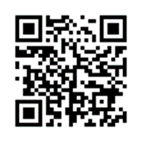
46.04.01 иСТОРИЯ
Региональные проблемы стран Запада и Востока в глобальных процессах современности | Историческая наука в условиях стандартизации общественно-гуманитарного образования | Социально-политическая история России: от абсолютизма к демократии
Форма обучения – очная | Форма обучения – заочная
Квалификация (степень) – магистр
Срок реализации программы – 2 года | Срок реализации программы – 2,5 года
Вступительное испытание – устный экзамен
Стоимость обучения на 1 курсе в 2023/2024 учебном году
140 790 ₽ | 27 430 ₽
КОЛИЧЕСТВО МЕСТ ДЛЯ ПРИЕМА 2024
Бюджет | Договор
20 | 2
КОЛИЧЕСТВО МЕСТ ДЛЯ ПРИЕМА 2024
Бюджет | Договор
30 | 2

Slide 17
39.04.01 СОЦИОЛОГИЯ
Современные теории и методы изучения социальных проблем
Форма обучения – заочная
Квалификация (степень) – магистр
Срок реализации программы – 2,5 года
Вступительное испытание – устный экзамен
Современные теории и методы изучения социальных проблем
Форма обучения – очная | Форма обучения – заочная
Квалификация (степень) – магистр
Срок реализации программы – 2 года | Срок реализации программы – 2,5 года
Вступительное испытание – устный экзамен
Стоимость обучения на 1 курсе в 2023/2024 учебном году
- | 27 430 ₽
КОЛИЧЕСТВО МЕСТ ДЛЯ ПРИЕМА 2024
Бюджет | Договор
11 | 2
КОЛИЧЕСТВО МЕСТ ДЛЯ ПРИЕМА 2024
Бюджет | Договор
10 | 2

Slide 18
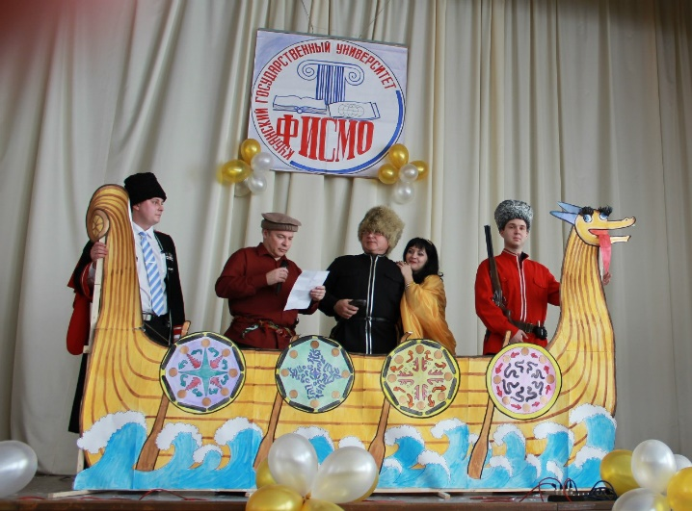
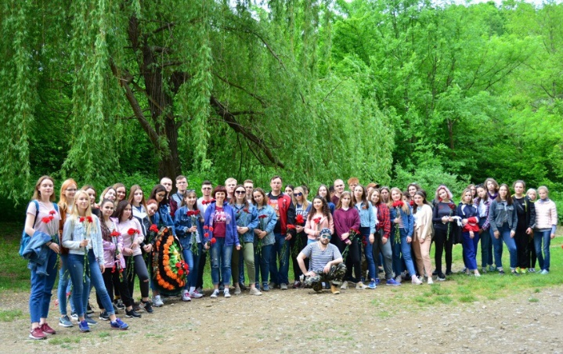
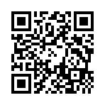
Фисмо кубгу – самый лучший факультет!

